Slide 1
МKОУ «АСШ им. А. А. Кудрявцева»
«Повышение интереса учеников и развитие их творчества во внеурочное время»
Подготовила: учитель начальных классов
Гудкова Елена Владимировна,
первая квалификационная категория

Slide 2
эпиграф
«В каждом ребёнке есть солнце,
только дайте ему светить»
СОКРАТ

Slide 3
Цель внеурочной деятельности:
создание условий для проявления и развития ребёнком своих интересов на основе свободного выбора, постижения духовно – нравственных ценностей и культурных традиций.

Slide 4
Задачи внеурочной деятельности:
выявление интересов, склонностей, способностей, возможностей обучающихся к различным видам деятельности;
формирование коммуникативной культуры, умения общаться и сотрудничать;
развитие волевой и эмоциональной регуляции поведения и деятельности;
воспитание духовно–нравственных качеств личности;
развитие опыта творческой деятельности, творческих способностей .

Slide 5
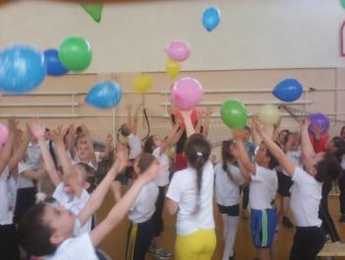
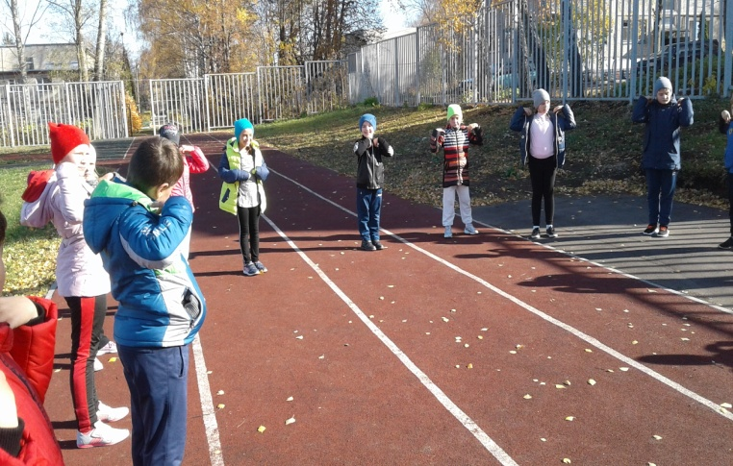
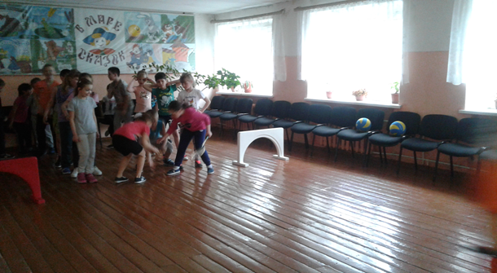
Спортивно – оздоровительное направление «Юниор"
«Подвижные игры»
«Азбука здоровья»
Цели: укрепление здоровья и закаливание учащихся; повышение уровня физического развития; приобретение знаний, умений и навыков, предусмотренных программой для данного возраста, формирование морально-волевых качеств.
Спортивные соревнования
Соревнования «Весёлые старты»
Зарядка на свежем воздухе

Slide 6
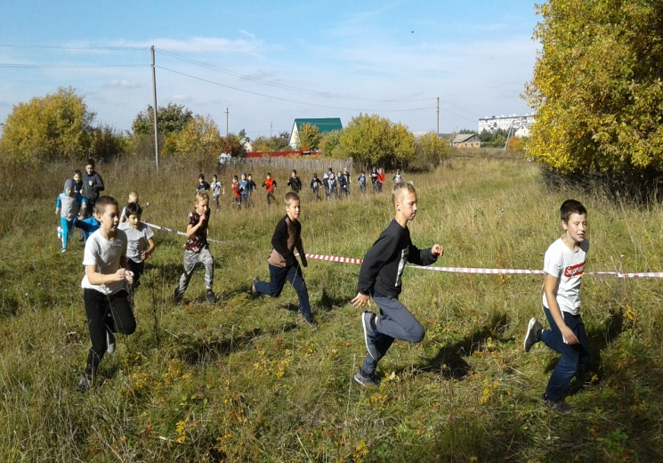
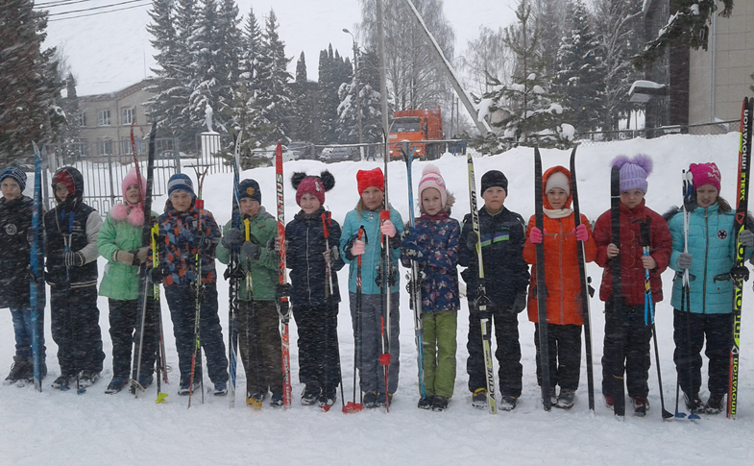
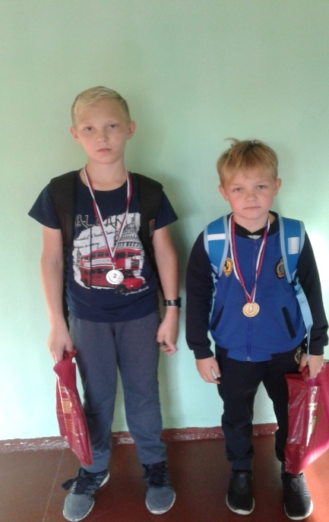
Спортивно – оздоровительное направление
«День бегуна»
«День лыжника»

Slide 7
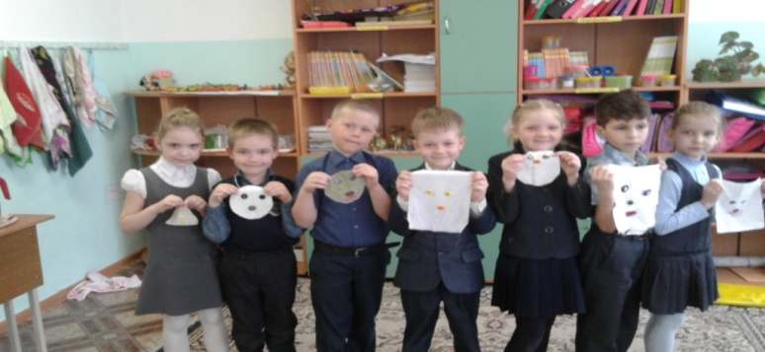

«Воспитание сказкой» – универсальное занятие в/д
ЗАДАЧИ ЗАНЯТИЯ:
Создать условия для формирования личности ребёнка через сказку;
Прививать общечеловеческие ценности, морально – нравственные ценности культуры;
Воспитывать интерес к художественной литературе, литературно – художественный вкус, способность понимать и чувствовать настроение произведения.
МЕТОДЫ: совместная и индивидуальная работа; ознакомление с литературой; традиционные фольклорные развлечения и праздники.

Slide 8
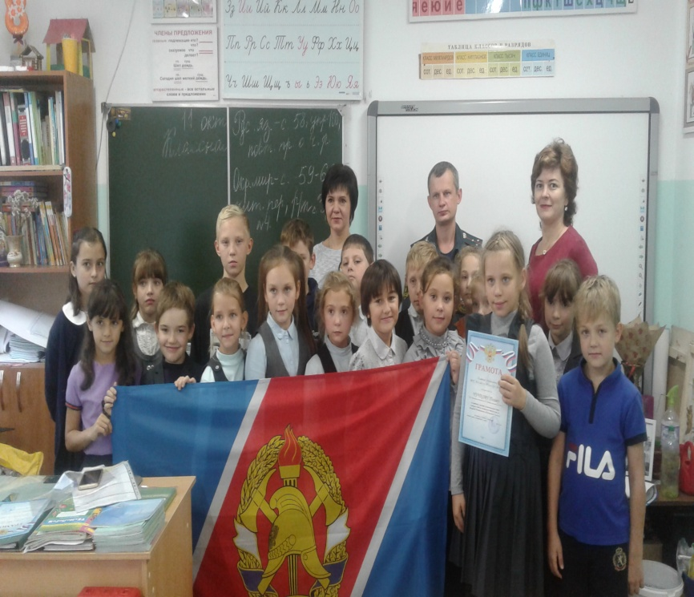
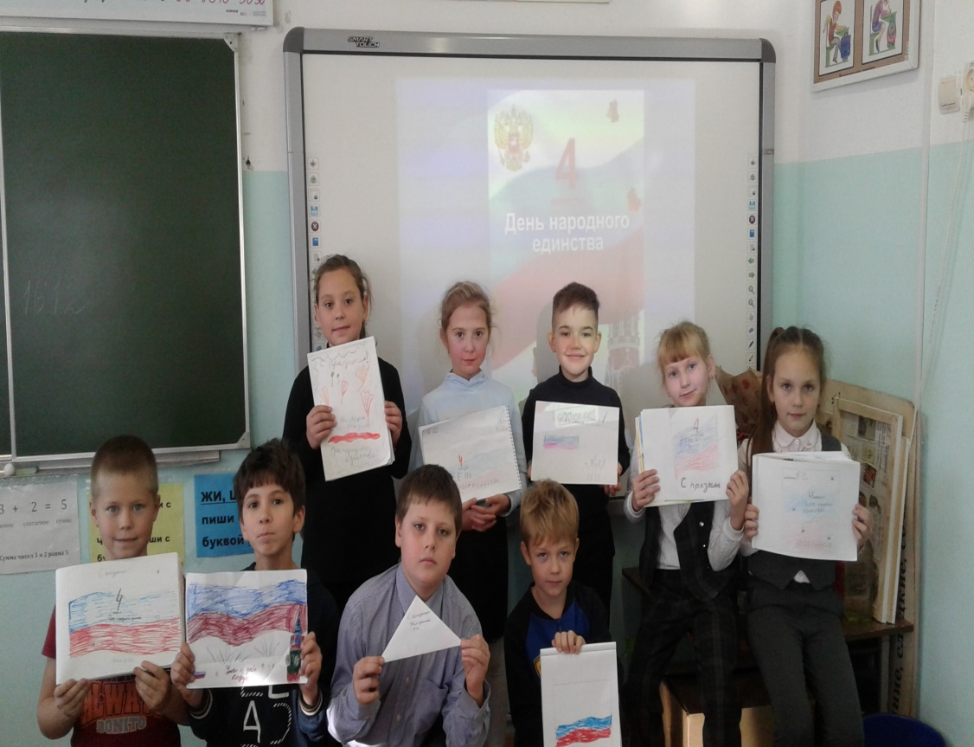
Общекультурное направление
«Культура добрососедства»
Конкурс творческих работ
Мини-проект плакатов, посвящённый Дню народного единства.

Slide 9
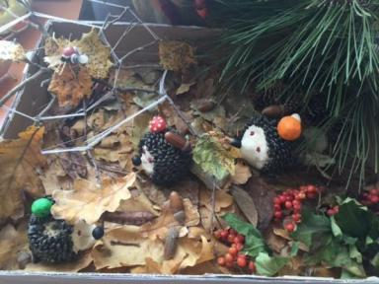
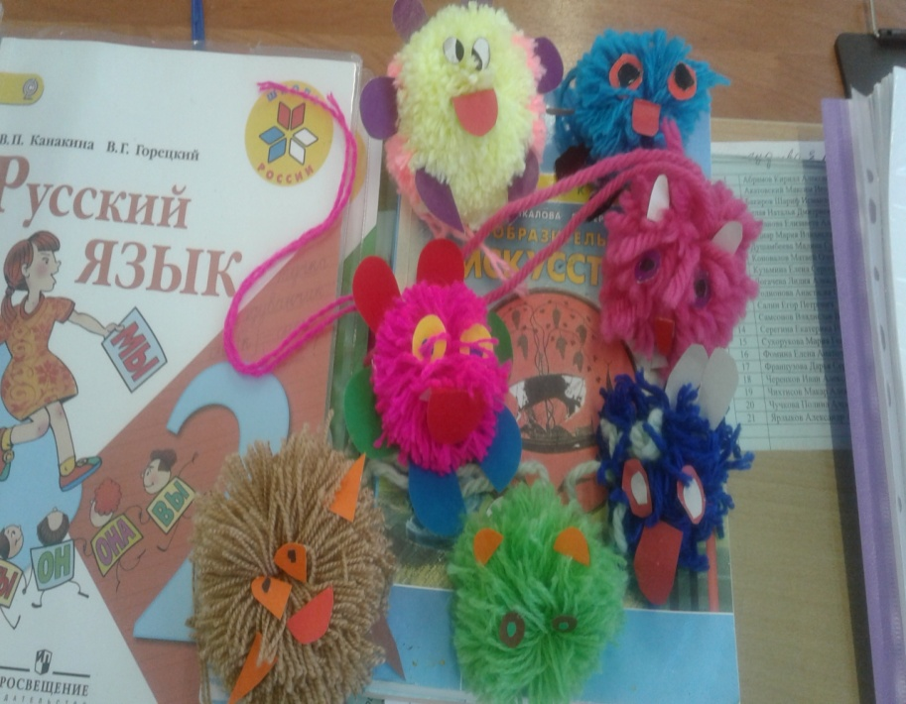
Общекультурное направление
«Умелые ручки»
Выставка поделок из природного материала «Природы чудное творенье»
Выставка творческих работ

Slide 10
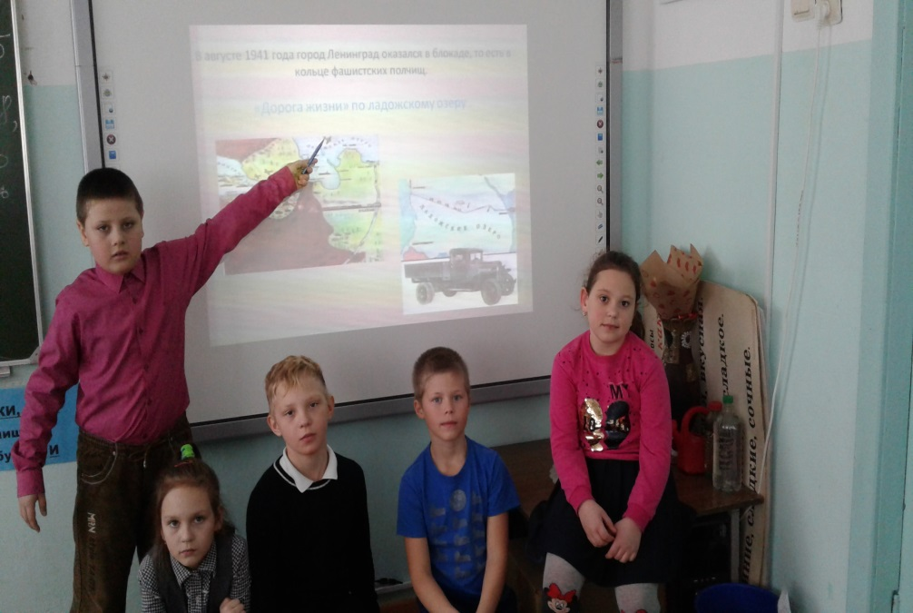
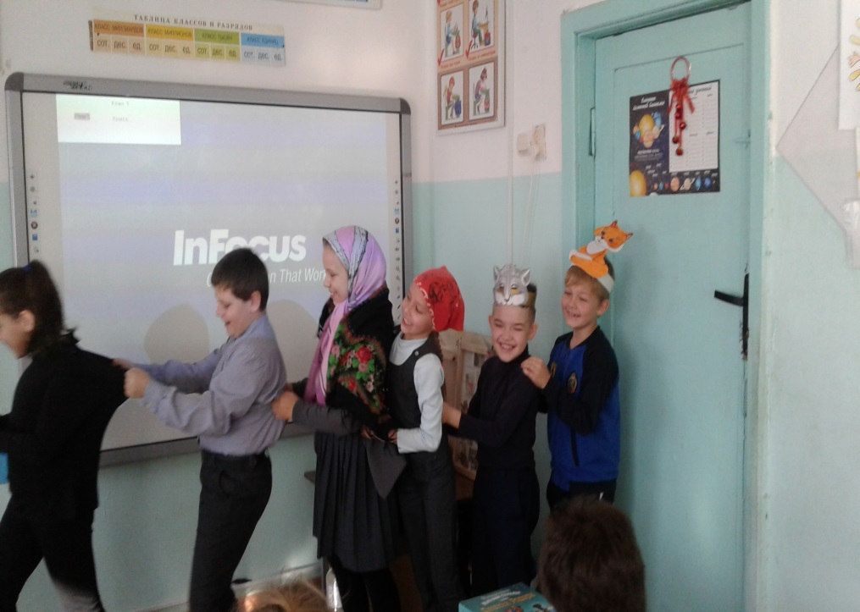
Социальное направление
«По ступенькам добра и справедливости»
Цели: формирование основ нравственного поведения; формирование первоначальных представлений о правилах поведения в школе, дома, на улице, в общественных местах, на природе
Уроки милосердия
«Воспитание сказкой»

Slide 11
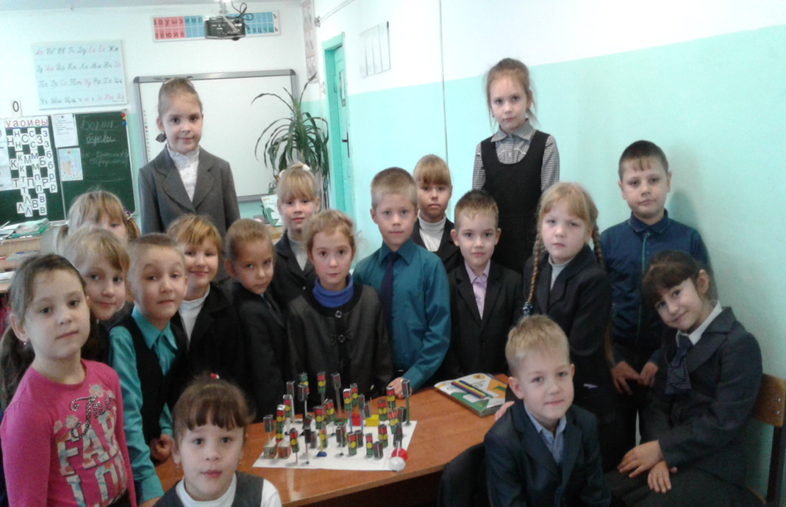
Социальное направление
«Правила дорожного движения»
Викторина по правилам дорожного движения

Slide 12
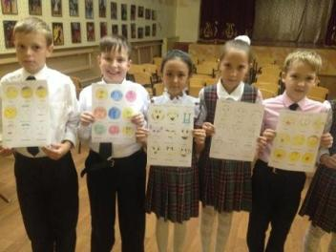
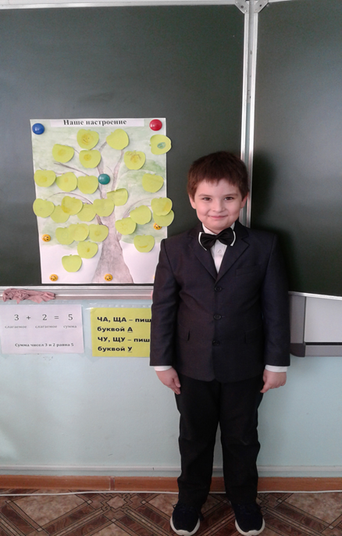
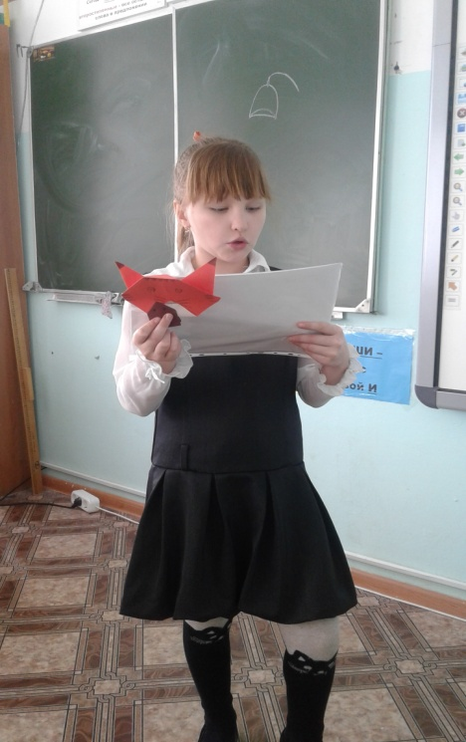
РЕФЛЕКСИЯ
«Основы проектной деятельности»,
«Наше настроение»

Slide 13

Правила работы на занятиях :
служить примером для подражания;
поощрять сомнения;
разрешать делать ошибки;
поощрять разумный поиск;
готовить к препятствиям;
поощрять творческие идеи и результаты.

Slide 14
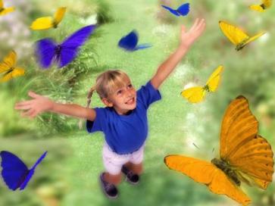
Школа после уроков -
это мир творчества, проявления и раскрытия каждым ребёнком своих интересов, своих увлечений, своего «Я». Важно заинтересовать ребёнка занятиями после уроков, чтобы школа стала для него вторым домом, что даст возможность превратить внеурочную деятельность в полноценное пространство воспитания и образования.

Slide 15


Спасибо за внимание!
Успехов, терпения и радости
в общении с детьми!

